Slide 1
Счастье людей заключается в том,
чтобы любить делать то, что они должны делать.
(К. Гельвеций)
Методический семинар
Презентация педагогического опыта
педагога – психолога
Средней школы № 27 города Костромы
Бекирук
Татьяны Владимировны

Slide 2
Цель работы
создание условий для сохранения и укрепления психологического здоровья учащихся и развития всех субъектов образовательного процесса.

Slide 3
Задачи
Выявлять уровень актуального психического развития учащихся на различных этапах обучения.
Создавать условия для формирования и развития универсальных учебных действий учащихся.
Оказывать помощь учащимся, педагогам и родителям в разрешении проблем обучения и воспитания.
Профилактика и преодоление трудностей в социальном и психическом здоровье учащихся и педагогов
Оказывать психологическую поддержку учащимся с особыми образовательными потребностями.
Повышение психологической компетентности всех участников образовательного процесса.
Участвовать в развитии и проектировании развивающей среды школы.
Создание условий для комплексного решения медико-психолого-педагогических проблем развития учащихся
Накапливать ресурсную базу кабинета педагога-психолога.

Slide 4
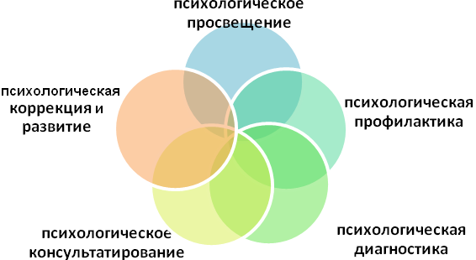
Направления работы

Slide 5
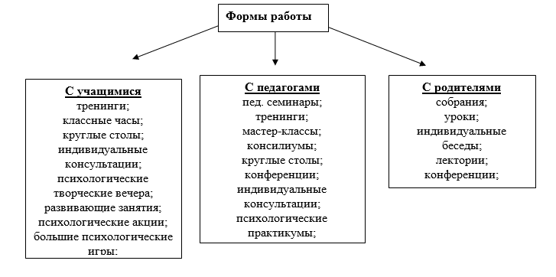


Slide 6

ШСП одно из направлений профилактической работы педагога-психолога
школьная служба примирения является важнейшей социальной инновацией, оно востребовано жизнью и становится одной из приоритетных задач в области современного воспитания и образования

Slide 7
Почему неоходима служба примирения в школе?
Многие конфликты наносят детям глубокие психические травмы. Кроме того, ослабляются имеющиеся у них
социальные связи,
снижается уровень образования,
а в некоторых случаях конфликты влекут и последующую криминализацию личности.
В современных условиях разрешение конфликта сопровождается зачастую наложением на провинившегося лишь формальных обязательств, что по большей части приводит к осознанию безнаказанности собственного девиантного поведения и его рецидиву.

Slide 8

Медиация
метод разрешения конфликтов и споров, альтернативный административному способу
стороны конфликта - активные участники в решении спора.
психолог - нейтральный посредник, помощник и организатор диалога

Slide 9

восстановительная медиация
позволяет подросткам избавиться от обиды, ненависти и других негативных переживаний
самостоятельно разрешить ситуацию
(в том числе возместить ущерб)
избежать повторения
подобного в будущем.

Slide 10
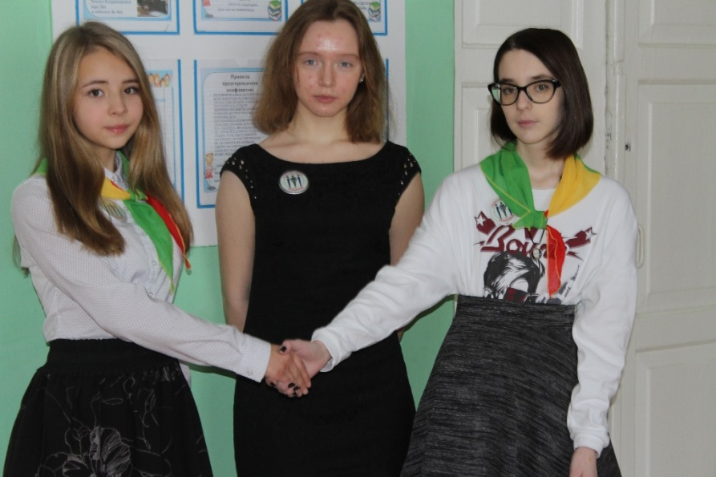
Школьная служба примирения это:
1. Разрешение конфликтов силами самой школы.
2. Изменение традиций реагирования на конфликтные ситуации.
3. Профилактика школьной дезадаптации.
4. Волонтерское движение
подростков школы

Slide 11
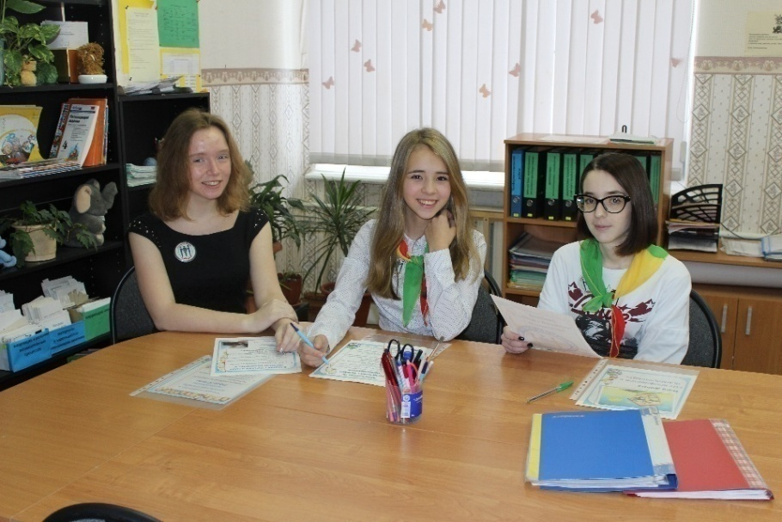
Школьная служба примирения «Доверие» создана в 2015 году
Наш девиз «От конфликтов – к примирению!». Действует на основании действующего законодательства, Положения о школьной службе примирения.

Slide 12
Формы работы
информирование
Оно реализуется в форме занятий, бесед, консультаций, распространении информации на стендах и сайте школы. Суть подхода заключается в воздействии на когнитивные процессы личности с целью повышения ее способности к принятию конструктивных решений.

Slide 13
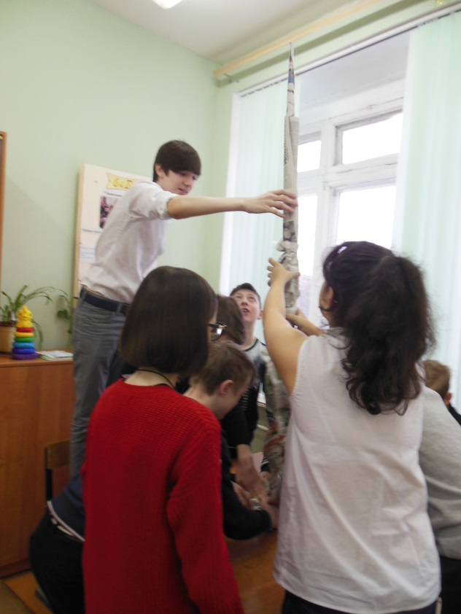
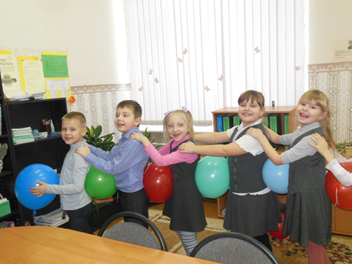
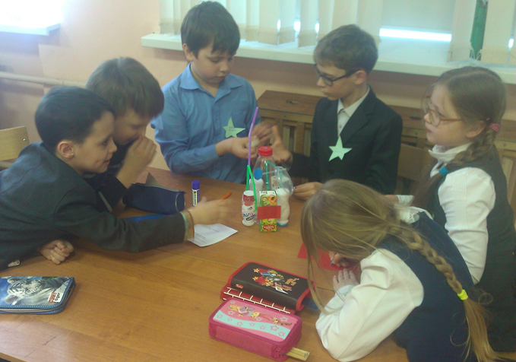
вторая форма профилактической работы -активное социальное обучение социально-значимым навыкам.

Slide 14
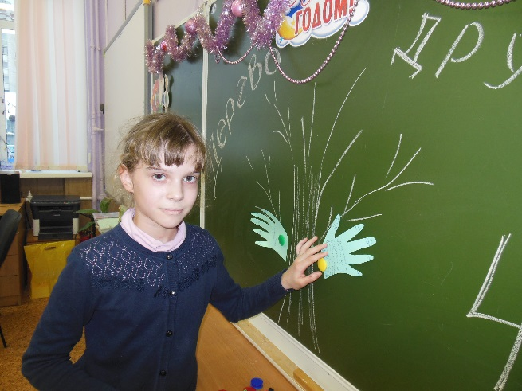
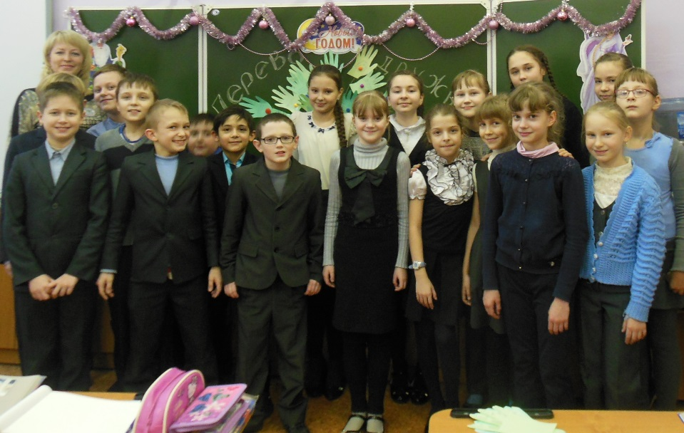
занятия о дружбе
Занятия помогают младшим школьникам задуматься о том, что такое дружба, каким мы хотим видеть хорошего друга, как самому быть надежным другом. Как важно не только подружится, но и сохранить отношения! В процессе занятий у обучающихся развиваются коммуникативные навыки, также увеличивается сплоченность детского коллектива.

Slide 15
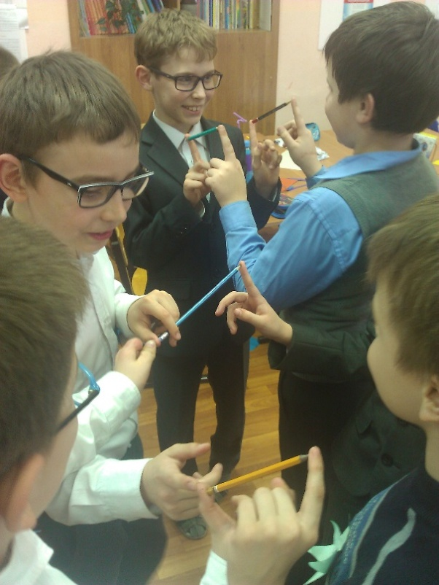
Групповые занятия с элементами тренингов
занятия по повышению устойчивости к негативному социальному влиянию, в ходе которых изменяются установки на девиантное поведение, формируются навыки распознавания рекламных стратегий, развивается способность говорить "нет"
в случае давления сверстников

Slide 16
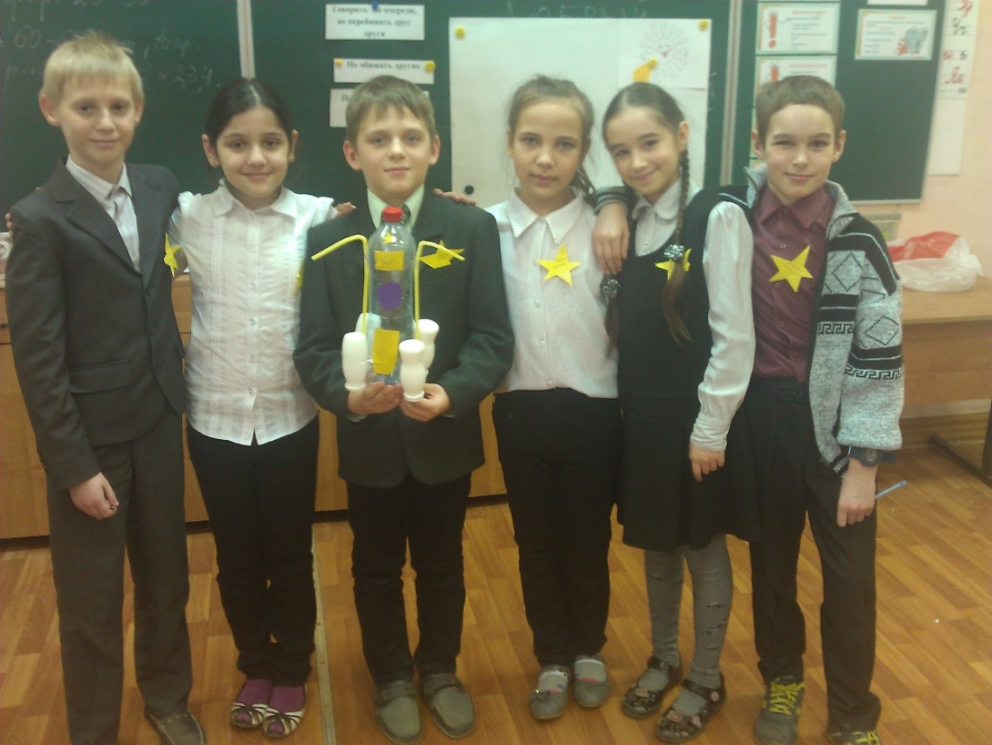
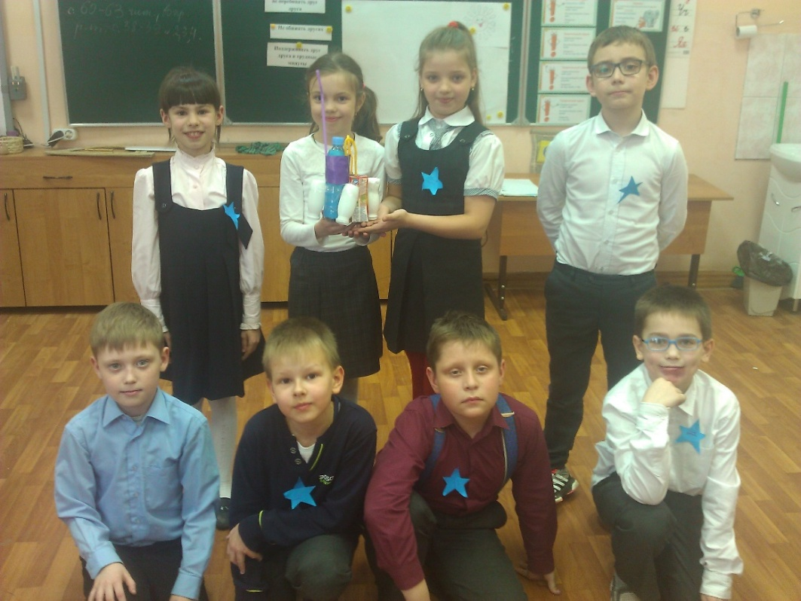
Игровая программа «созвездие»

Slide 17
Уроки общения для младших подростков основаны на представлении, что девиантное поведение непосредственно связано с эмоциональными нарушениями
Для предупреждения данной проблемы подростков обучают распознавать эмоции, выражать их приемлемым образом и продуктивно справляться со стрессом.

Slide 18

Занятия с элементами тренинга на формирование жизненных навыков
Под жизненными навыками понимают наиболее важные социальные умения личности. Прежде всего, это умение общаться, поддерживать дружеские связи и конструктивно разрешать конфликты.

Slide 19
Спасибо за внимание!

